Slide 1
«Химик не такой должен быть, который дальше дыму и пеплу ничего не видит,
а такой, который на основании опытных данных может делать теоретические выводы»
М.В.Ломоносов

Slide 2
. H₂CO₃, FeSO₄, CuO, H₃PO₄, NaOH, SO_{3 ,}HNO₃, Ca(OH)₂, HF, NaCl, Na₂CO₃, Al(OH)₃, H₂SO₄, Al₂O₃, HCl, H₂S

Slide 3
Проверим
Оксиды
Основания
Кислоты
Соли
. CuO, Al₂O_{3,} SO₃
NaOH, Al(OH)₃ Ca(OH)₂
H₂CO_{3,} H₃PO₄, HNO₃, HF, H₂SO₄, HCl, H₂S
FeSO₄, NaCl, Na₂CO₃,

Slide 4
КИСЛОТЫ
H2S
HCl
HI
HBr
HF
HNO3
H2SO4
H2CO3
H3PO4
H2SiO3
Бескислородные
Кислородсодержащие

Slide 5
КИСЛОТЫ
одноосновные
двухосновные
трехосновные
HCl
HNO3
HI
HBr
HF
H2SO4
H2CO3
H2S
H2SiO3
H3PO4

Slide 6
КИСЛОТЫ
Растворимые в воде
Нерастворимые в воде
HNO₃
H₂SO₄
H₂CO₃
H₃PO₄
HCl
HNO₃
HI
H2SiO3

Slide 7
КИСЛОТЫ
Жидкие
HNO3
H2SO4
HCl
HNO3
Твердые
H3PO4
H3BO3

Slide 8
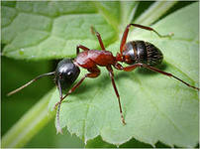
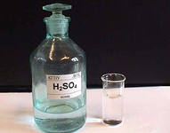
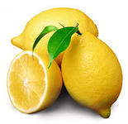
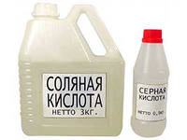
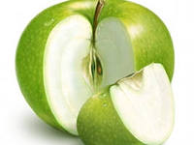
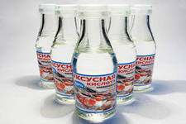
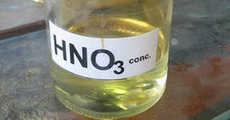
ОРГАНИЧЕСКИЕ КИСЛОТЫ
НЕОРГАНИЧЕСКИЕ КИСЛОТЫ

Slide 9
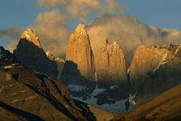
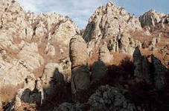
Функция кислот в природе
Разрушение горных пород и образование почвы

Slide 10
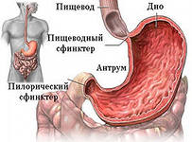
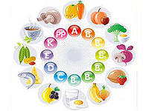
Роль кислот в организме человека
HCL

Slide 11
1. Действие кислот на индикаторы
Метилоранжевый
Лакмус
Универсальный

Slide 12
Тема урока: «Химические свойства кислот»

Slide 13
3. Взаимодействие кислот с основаниями
Допишите химические уравнения HCL + NaOH =
H2SO4 +Ba (OH)2 =

Slide 14
2.Отношение кислот к металлам
Zn + 2HCl = Zn Cl2 + H2
2Fe + 6HCl = 2FeCl3 + 3H2
Cu + HCl =
Zn + H2SO4( раствор)= ZnSO4 + H2
Fe + H2SO4 ( раствор) = FeSO4 + H2
Cu + H2SO4 ( раствор) =

Slide 15
2.Отношение кислот к металлам
Cu + H2SO4 ( конц)= CuSO4 + SO2 +H2O

Slide 16
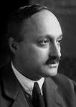
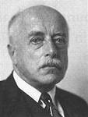
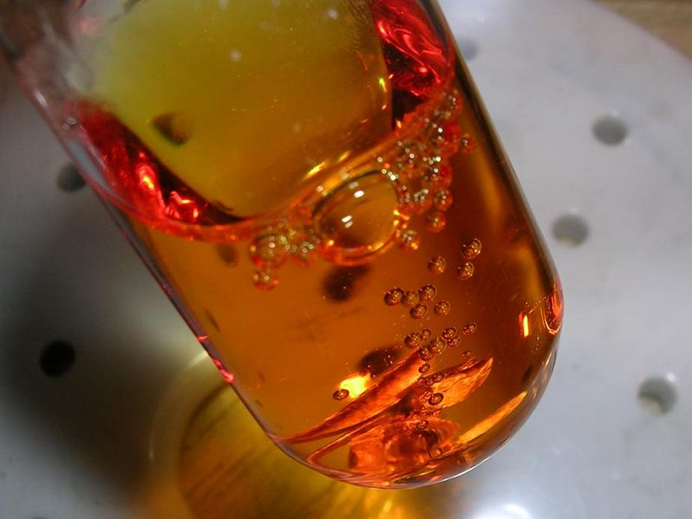
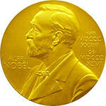
Немецкие физики
В начале 20 века удостоенные нобелевской премией
«Царская водка»
смесь
1 объема HCl и
3 объема HNO3
Макс фон Лауэ
Джеймс Франк
Растворение золотых медалей в «царской водке»

Slide 17
3. Взаимодействие кислот и основных оксидов
CuO + 2HCl = CuCl2 + H2O
CuO + H2SO4 = CuSO4 + H2O

Slide 18
И способен, и умел
Младший мягкий братец МЕЛ.
Как рисует, посмотри,
Этот СаСО3!
Без труда он улетит,
если кислоты к нему прилить.
Мел
Мрамор
Известняк

Slide 19
Взаимодействие кислот с солями
CO2
2HCl + CaCO3 = CaCO3+ H2CO3
H2O
H2SO4 + BaCl2 = BaSO4 + 2HCl
Условия практически осуществимых реакций
Выделение газа
Выпадение осадка
Образование воды

Slide 20
КИСЛОТЫ
стабильные
нестабильные
H2SO4
H3PO4
HCl и другие
H2CO3 СO2 + H2O
H2SO3 SO2 + H2O

Slide 21
Определите, какие реакции из предложенных возможны
Mg + HCl =
Ag + HCl =
SO₂ + H₂CO₃ =
MgO + H₂SO₄ =
H₂SO₄ + KOH =
H₂SO₃+ HCl =
HNO₃ + MgCO₃ =

Slide 22
Домашнее задание
Параграф №31, рабочая тетрадь, по желанию составить кроссворды по теме: «Кислоты», подготовить сообщение о применение медного купороса.

Slide 23
Спасибо за сотрудничество !

